Slide 1
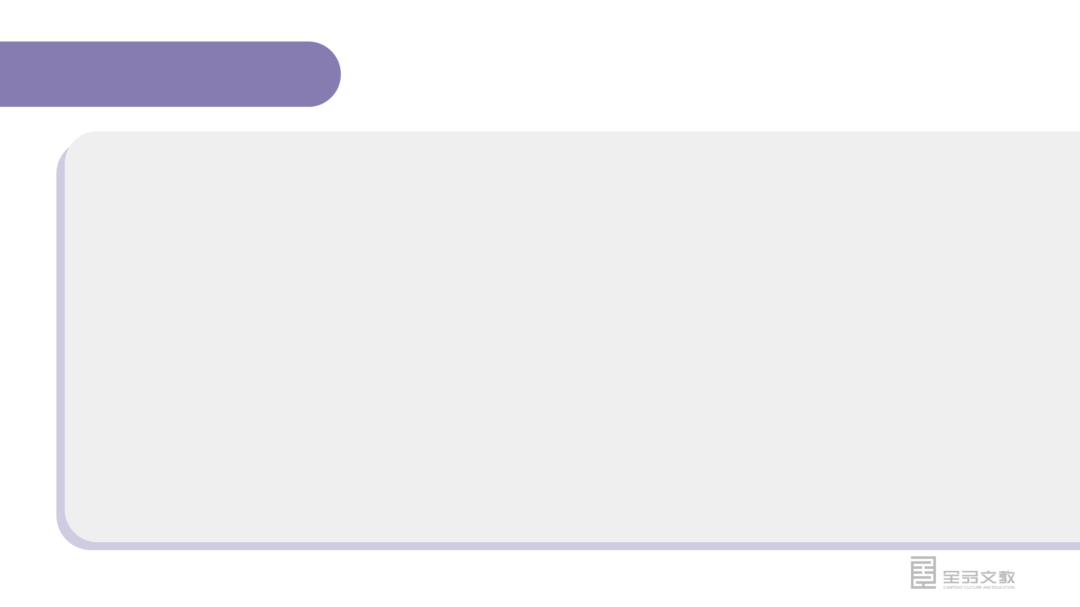
课件编辑说明
1. 本课件需用office2010及以上版本打开，如果您的电脑是office2007及以下版本或者WPS软件，可能会出现不可编辑的文档，建议您安装office2010及以上版本。
2. 因为课件中存在一些特殊符号，所以个别幻灯片在制作时插入了文档。如您需要修改课件，请双击插入的文档，即可进入编辑状态。如您在使用过程中遇到公式不显示或者乱码的情况，可能是因为您的电脑缺少字体，请打开网页www.canpointgz.cn/faq下载。
3. 本课件显示比例为16:9，如您的电脑显示器分辨率为4:3，课件显示效果可能比较差，建议您将电脑显示器分辨率更改为16:9。如您不知如何更改，请 360搜索“全品文教高中”或直接打开网页www.canpointgz.cn/faq，点击“常见问题” 。
4. 如您遇到有关课件技术方面的问题，请打开网页www.canpointgz.cn/faq，点击“常见问题”，或致电010-58818058；有关内容方面的问题，请致电010-58818084。

Slide 2

新高考2

Slide 3

第二单元
化学物质及其变化
增分微课二 信息型化学方程式的书写
增分典例探究
提分强化训练

Slide 4
年份 | 2019 | 2018 | 2017
题号 | 全国Ⅰ26、28;全国Ⅱ26、27;全国Ⅱ26 | 全国Ⅰ26、27;全国Ⅱ26 | 全国Ⅰ27,全国Ⅱ28,全国Ⅱ13、26
素养 剖析 | 近几年,全国卷中对陌生化学方程式的书写的考查频率很高,这类题目往往推陈出新,颇有新意,有效考查了考生的“变化观念与平衡思想、证据推理与模型认知”等学科核心素养

Slide 5
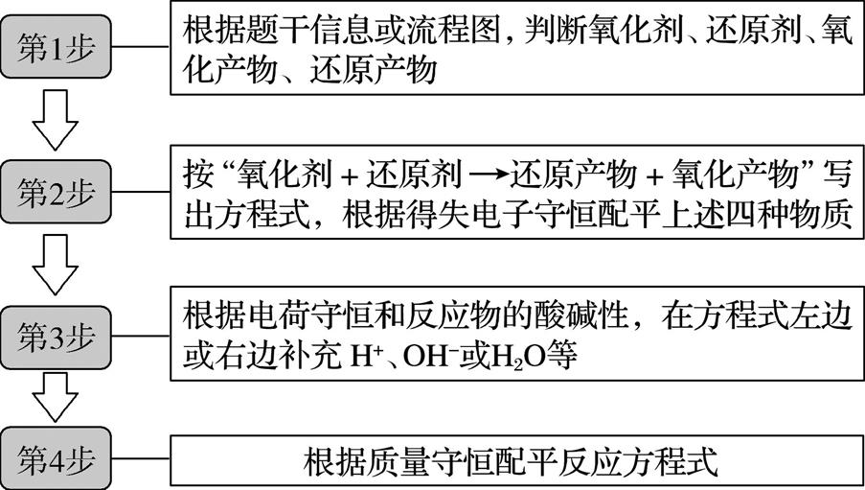
􀳊 解题策略 􀳊
“四步法”突破新情境下氧化还原反应方程式的书写

Slide 6



增分点一 实验、平衡等题目中信息型方程式的书写
例1 (1)取一定量的酸性KMnO₄溶液依次进行下列实验,有关现象记录如下:
a.滴加适量H₂O₂溶液,紫红色褪去,并有气泡产生;b.再加入适量的PbO₂固体,固体溶解,溶液又变为紫红色;c.最后通入足量的SO₂气体。请回答下列问题:
①KMnO₄、H₂O₂、PbO₂氧化性由强到弱的顺序为 。
②实验c中的现象为 。
③写出实验a、b中反应的离子方程式: 、
。
PbO₂>KMnO₄>H₂O₂
溶液紫红色褪去,有白色沉淀生成
2Mn$O_{4}^{\text{−}}$+5H₂O₂+6H⁺=2Mn²⁺+5O₂↑+8H₂O
5PbO₂+2Mn²⁺+4H⁺=5Pb²⁺+2Mn$O_{4}^{\text{−}}$+2H₂O

Slide 7
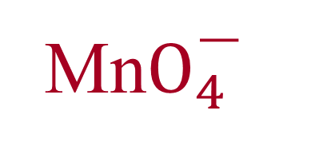
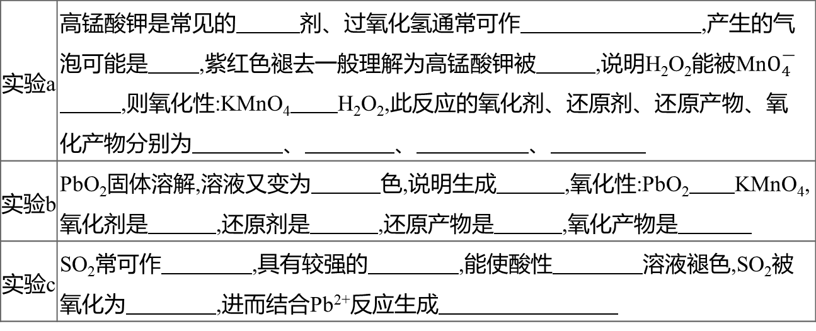


【信息解读】
实验a | 高锰酸钾是常见的 剂、过氧化氢通常可作 ,产生的气泡可能是 ,紫红色褪去一般理解为高锰酸钾被 ,说明H₂O₂能被Mn$O_{4}^{\text{−}}$ ,则氧化性:KMnO₄ H₂O₂,此反应的氧化剂、还原剂、还原产物、氧化产物分别为 、 、 、
实验b | PbO₂固体溶解,溶液又变为 色,说明生成 ,氧化性:PbO₂ KMnO₄,氧化剂是 ,还原剂是 ,还原产物是 ,氧化产物是
实验c | SO₂常可作 ,具有较强的 ,能使酸性 溶液褪色,SO₂被氧化为 ,进而结合Pb²⁺反应生成
氧化
氧化剂,还原剂
O₂
还原
氧化
>
Mn$O_{4}^{\text{−}}$
H₂O₂
Mn²⁺
O₂
紫红
Mn$O_{4}^{\text{−}}$
>
PbO₂
Mn²⁺
Pb²⁺
Mn$O_{4}^{\text{−}}$
还原剂
还原性
KMnO₄
H₂SO₄
PbSO₄白色沉淀

Slide 8

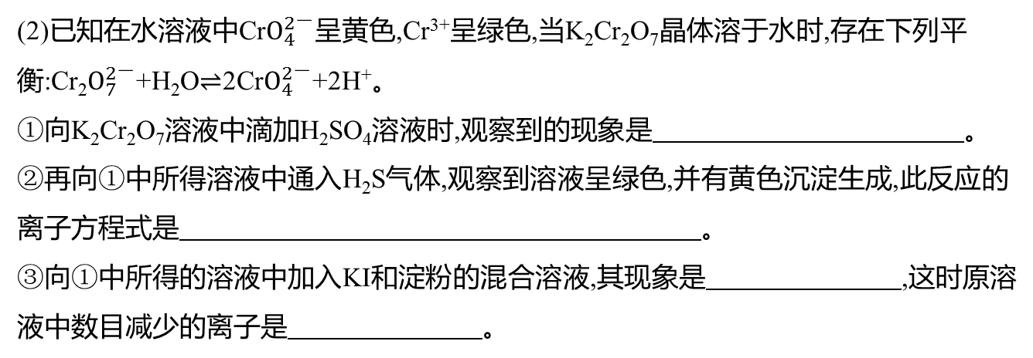

(2)已知在水溶液中Cr$O_{4}^{2\text{−}}$呈黄色,Cr³⁺呈绿色,当K₂Cr₂O₇晶体溶于水时,存在下列平衡:Cr₂$O_{7}^{2\text{−}}$+H₂O$⇌$2Cr$O_{4}^{2\text{−}}$+2H⁺。
①向K₂Cr₂O₇溶液中滴加H₂SO₄溶液时,观察到的现象是 。
②再向①中所得溶液中通入H₂S气体,观察到溶液呈绿色,并有黄色沉淀生成,此反应的离子方程式是 。
③向①中所得的溶液中加入KI和淀粉的混合溶液,其现象是 ,这时原溶液中数目减少的离子是 。
溶液橙色加深
Cr₂$O_{7}^{2\text{−}}$+3H₂S+8H⁺=2Cr³⁺+3S↓+7H₂O
溶液呈蓝色
Cr₂$O_{7}^{2\text{−}}$、H⁺

Slide 9

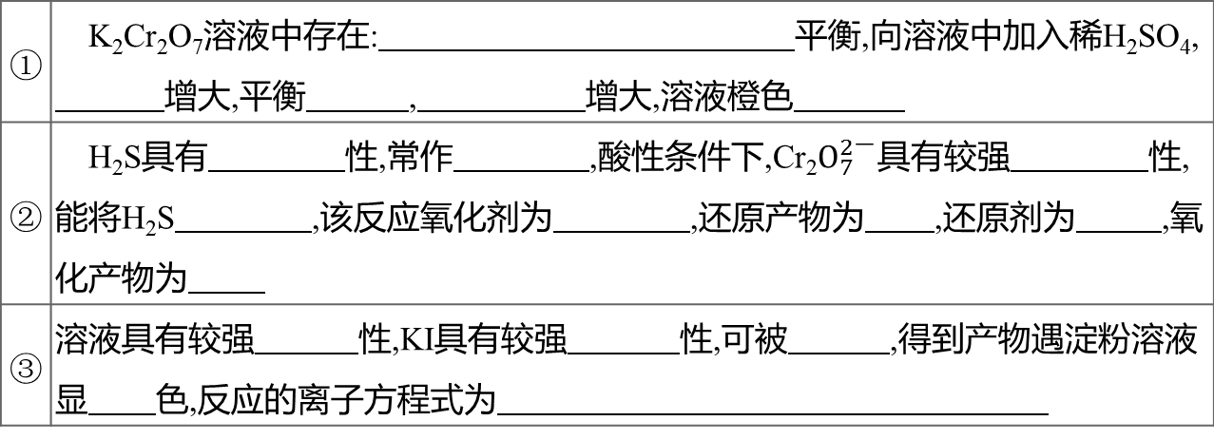



【信息解读】
Cr₂$O_{7}^{2\text{−}}$+H₂O$⇌$2Cr$O_{4}^{2\text{−}}$+2H⁺
① | K₂Cr₂O₇溶液中存在: 平衡,向溶液中加入稀H₂SO₄, 增大,平衡 , 增大,溶液橙色
② | H₂S具有 性,常作 ,酸性条件下,Cr₂$O_{7}^{2\text{−}}$具有较强 性,能将H₂S ,该反应氧化剂为 ,还原产物为 ,还原剂为 ,氧化产物为
③ | 溶液具有较强 性,KI具有较强 性,可被 ,得到产物遇淀粉溶液显 色,反应的离子方程式为
c(H⁺)
左移
c(Cr₂$O_{7}^{2\text{−}}$)
加深
还原
还原剂
氧化
氧化成S
Cr₂$O_{7}^{2\text{−}}$
Cr³⁺
H₂S
S
氧化
还原
氧化
蓝
Cr₂$O_{7}^{2\text{−}}$+6I⁻+14H⁺=2Cr³⁺+7H₂O+3I₂

Slide 10


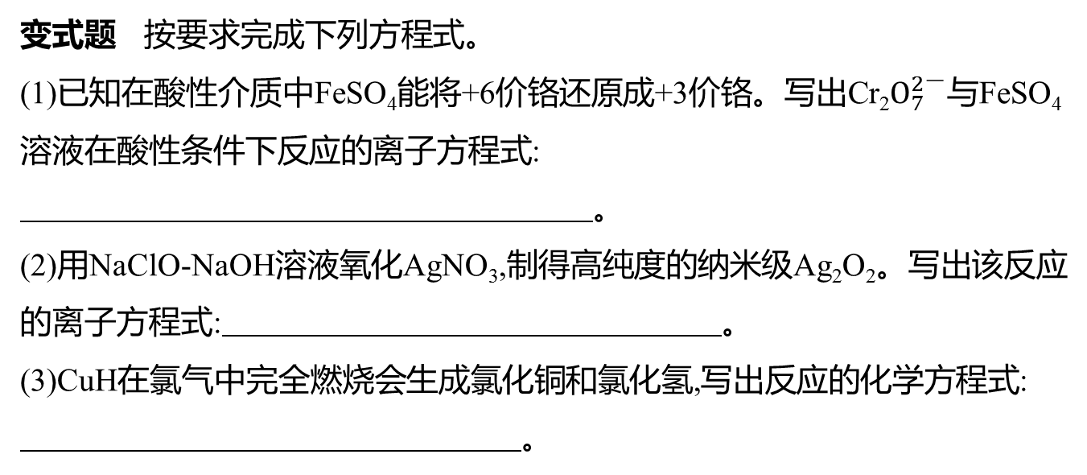
变式题 按要求完成下列方程式。
(1)已知在酸性介质中FeSO₄能将+6价铬还原成+3价铬。写出Cr₂$O_{7}^{2\text{−}}$与FeSO₄溶液在酸性条件下反应的离子方程式:
。
(2)用NaClO-NaOH溶液氧化AgNO₃,制得高纯度的纳米级Ag₂O₂。写出该反应的离子方程式: 。
(3)CuH在氯气中完全燃烧会生成氯化铜和氯化氢,写出反应的化学方程式:
。
Cr₂$O_{7}^{2\text{−}}$+6Fe²⁺+14H⁺=2Cr³⁺+6Fe³⁺+7H₂O
2Ag⁺+ClO⁻+2OH⁻=Ag₂O₂↓+Cl⁻+H₂O
2CuH+3Cl₂ 2CuCl₂+2HCl

Slide 11
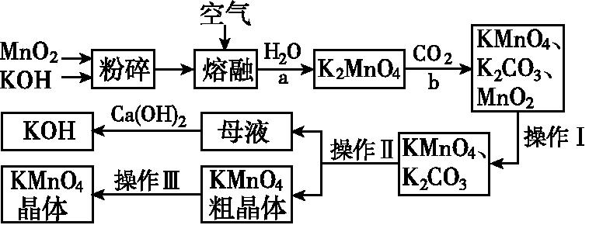

增分点二 工艺流程题中信息型方程式的书写
例2 [2019·湖北襄阳调研] 高锰酸钾是锰的重要化合物和常用的氧化剂。以下是工业上用软锰矿(主要成分MnO₂)制备高锰酸钾的流程图。
(1)软锰矿粉碎的目的是
。
。
软锰矿、KOH混合物在空气
中加热熔融反应生成K₂MnO₄
的化学方程式为 。操作Ⅲ的名称为 。
增大反应物接触面积,加快反应速率,使反应物反应完全
2MnO₂+O₂+4KOH 2K₂MnO₄+2H₂O
重结晶

Slide 12
【信息解读】
大反应物的接触面积,加快反应速率,使反应物反应完全
将软锰矿粉碎的目的是 , 软锰矿、KOH混合物在空气中加热熔融反应生成K₂MnO₄,化学方程式为 , 由KMnO₄粗晶体制得KMnO₄晶体用 的方法
2MnO₂+O₂+4KOH 2K₂MnO₄+2H₂O
重结晶

Slide 13

3K₂MnO₄+2CO₂=2KMnO₄+2K₂CO₃+MnO₂↓
(2)①反应b的化学方程式为 。
以上生产流程中可循环利
用的物质是Ca(OH)₂、CO₂、
、 。
②工业上用上述原理生产
KMnO₄方法产率较低,较好
的制备方法是电解法。用Pt作阳极,Fe作阴极,电解K₂MnO₄溶液,阳极的电极反应式为
。
MnO₂
KOH
Mn$O_{4}^{2\text{−}}$-e⁻=Mn$O_{4}^{\text{−}}$

Slide 14

【信息解读】
反应b是K₂MnO₄在水溶液中与CO₂反应生成KMnO₄、K₂CO₃和MnO₂,反 应的化学方程式为 K₂MnO₄+ CO₂= KMnO₄+ K₂CO₃+MnO₂↓。由流程图可知,制备KMnO₄的流程中循环使用的物质有Ca(OH)₂、CO₂、 和 。 ②电解K₂MnO₄制KMnO₄的阳极反应式为
3 2 2 2
MnO₂
KOH
Mn$O_{4}^{2\text{−}}$-e⁻=Mn$O_{4}^{\text{−}}$

Slide 15
(3)KMnO₄是一种较稳定的化合物,但日光对KMnO₄溶液的分解有催化作用,生成MnO₂、KOH和O₂。而MnO₂也是该分解反应的一种催化剂,请你设计一个实验方案,验证MnO₂对该分解反应具有催化性。简述实验操作、现象及相关结论: 。
。
。
取两份等体积、等浓度的KMnO₄溶液,在同样条件下,只在其中一份中加入少量MnO₂,观察到加MnO₂的溶液紫红色褪去得较快,说明MnO₂对KMnO₄分解有催化作用(其他合理答案也可)

Slide 16
【信息解读】
利用对比实验,通过KMnO₄溶液紫红色褪色时间的长短来比较MnO₂对KMnO₄分解反应是否有催化作用

Slide 17
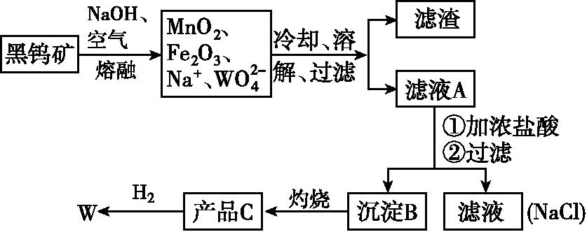

变式题 [2019·湖北武汉考前模拟] 钨是我国丰产元素,自然界中钨主要以钨(+6)酸盐的形式存在。黑钨矿的主要成分是铁和锰的钨酸盐(FeWO₄、MnWO₄),黑钨矿传统冶炼工艺流程图如下:
(1)已知上述转化中,除最
后一步外,W的化合价未发生变化,
则产品C的化学式为 ;如何将
其冶炼成单质(用化学方程式表示):
。
根据金属的活动性不同,金属的冶炼方法一般有 三种。
WO₃
WO₃+3H₂ W+3H₂O
热分解法、热还原法、电解法

Slide 18

[解析]由工艺流程框图可知MnO₂、Fe₂O₃进入滤渣,滤液A中含Na⁺、W$O_{4}^{2\text{−}}$,
加入浓盐酸后沉淀为H₂WO₄,
灼烧H₂WO₄得WO₃,用H₂还原
WO₃得W,即WO₃+3H₂
W+3H₂O,则产品C为WO₃;
金属的冶炼方法有热分解法、热还原法、电解法。

Slide 19

(2)写出第一步转化中“Mn²⁺→MnO₂”的离子方程式:
。
2Mn²⁺+O₂+4OH⁻ 2MnO₂+2H₂O
[解析]转化中“Mn²⁺→MnO₂”的过程,Mn元素化合价升高了,所以发生了氧化反应,被O₂氧化,其离子方程式为 2Mn²⁺+O₂+4OH⁻ 2MnO₂+2H₂O。

Slide 20
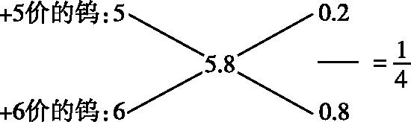
(3)我国钨化学研究的奠基人顾翼东先生采用另外的反应制得了一种蓝色的、非整比的钨的氧化物WO_{(3-x)},这种蓝色氧化钨具有比表面大、易还原的优点。一般认为,蓝色氧化钨的颜色和非整比暗示了在化合物中存在正五价和正六价两种价态的钨,已知x的值为0.1,则蓝色氧化钨中这两种价态的钨原子数之比为 。
1∶4
[解析]钨的氧化物WO_{(3-x)}中x=0.1,则钨的氧化物为WO_{2.9},可用十字交叉法求算:

Slide 21

1.[2019·江苏卷] N₂O、NO和NO₂等氮氧化物是空气污染物,含有氮氧化物的尾气需处理后才能排放。
(1)N₂O的处理。N₂O是硝酸生产中氨催化氧化的副产物,用特种催化剂能使N₂O分解。NH₃与O₂在加热和催化剂作用下生成N₂O的化学方程式为
。
2NH₃+2O₂ N₂O+3H₂O

Slide 22

(2)NO和NO₂的处理。已除去N₂O的硝酸尾气可用NaOH溶液吸收,主要反应为
NO+NO₂+2OH⁻=2N$O_{2}^{\text{−}}$+H₂O 2NO₂+2OH⁻=N$O_{2}^{\text{−}}$+N$O_{3}^{\text{−}}$+H₂O
①下列措施能提高尾气中NO和NO₂去除率
的有 (填字母)。
A.加快通入尾气的速率
B.采用气、液逆流的方式吸收尾气
C.吸收尾气过程中定期补加适量NaOH溶液
[解析] 加速通入尾气导致尾气吸收不完全,去除率降低,A错误;
气、液逆流的目的是将气体与液体充分接触,提高尾气的去除率,B正确;
定期补加适量NaOH溶液,吸收更多的尾气,C正确。
BC

Slide 23
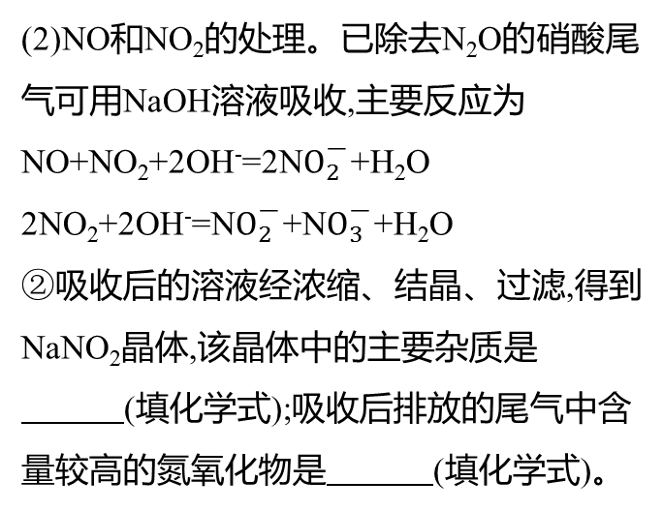
(2)NO和NO₂的处理。已除去N₂O的硝酸尾气可用NaOH溶液吸收,主要反应为
NO+NO₂+2OH⁻=2N$O_{2}^{\text{−}}$+H₂O 2NO₂+2OH⁻=N$O_{2}^{\text{−}}$+N$O_{3}^{\text{−}}$+H₂O
②吸收后的溶液经浓缩、结晶、过滤,得到NaNO₂晶体,该晶体中的主要杂质是
(填化学式);吸收后排放的尾气中含量较高的氮氧化物是 (填化学式)。
[解析] NO₂与NaOH反应生成NaNO₂和NaNO₃,则主要杂质为NaNO₃;根据题给方程式可知,n(NO₂)∶n(NO) ≥1时,可以被NaOH溶液完全吸收,
n(NO₂)∶n(NO)<1时,多余的NO不能被NaOH溶液吸收,所以尾气中含量较高的氮氧化物是NO。
NaNO₃
NO

Slide 24
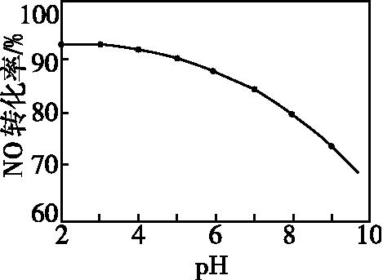

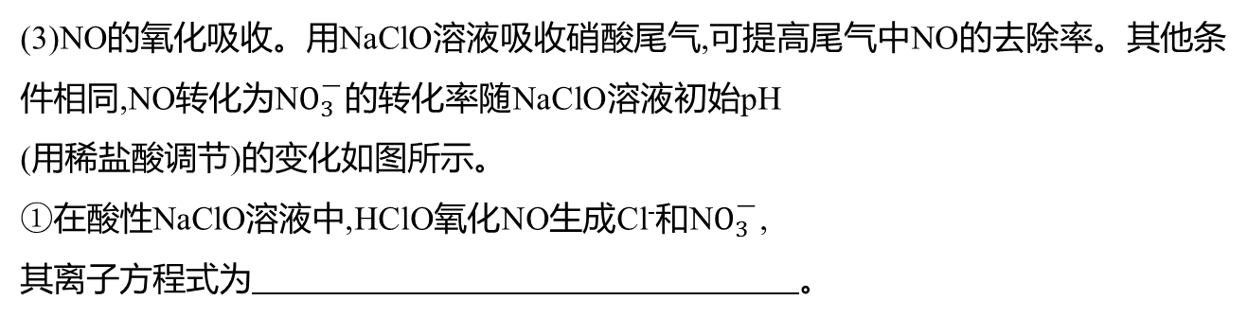
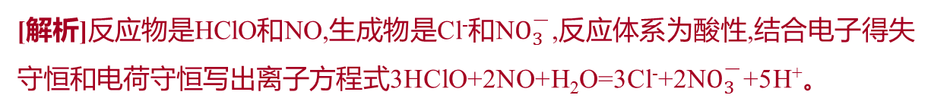
(3)NO的氧化吸收。用NaClO溶液吸收硝酸尾气,可提高尾气中NO的去除率。其他条件相同,NO转化为N$O_{3}^{\text{−}}$的转化率随NaClO溶液初始pH
(用稀盐酸调节)的变化如图所示。
①在酸性NaClO溶液中,HClO氧化NO生成Cl⁻和N$O_{3}^{\text{−}}$,
其离子方程式为 。
3HClO+2NO+H₂O=3Cl⁻+2N$O_{3}^{\text{−}}$+5H⁺
[解析]反应物是HClO和NO,生成物是Cl⁻和N$O_{3}^{\text{−}}$,反应体系为酸性,结合电子得失守恒和电荷守恒写出离子方程式3HClO+2NO+H₂O=3Cl⁻+2N$O_{3}^{\text{−}}$+5H⁺。

Slide 25
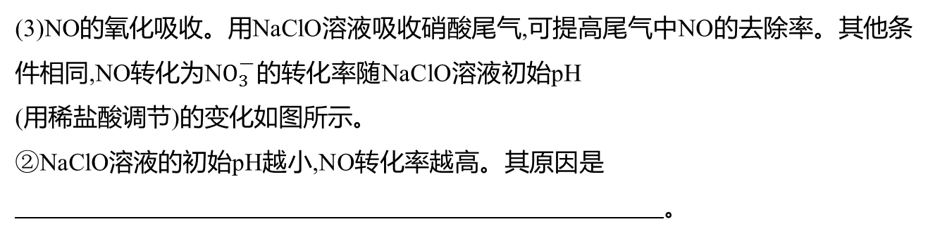
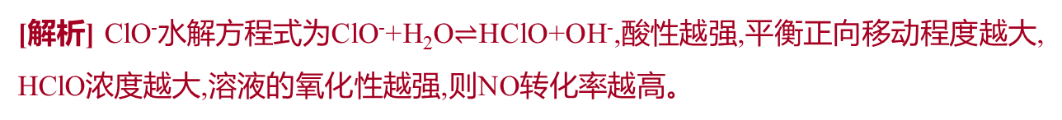
(3)NO的氧化吸收。用NaClO溶液吸收硝酸尾气,可提高尾气中NO的去除率。其他条件相同,NO转化为N$O_{3}^{\text{−}}$的转化率随NaClO溶液初始pH
(用稀盐酸调节)的变化如图所示。
②NaClO溶液的初始pH越小,NO转化率越高。其原因是
。
溶液pH越小,溶液中HClO的浓度越大,氧化NO的能力越强
[解析] ClO⁻水解方程式为ClO⁻+H₂O$⇌$HClO+OH⁻,酸性越强,平衡正向移动程度越大,HClO浓度越大,溶液的氧化性越强,则NO转化率越高。

Slide 26
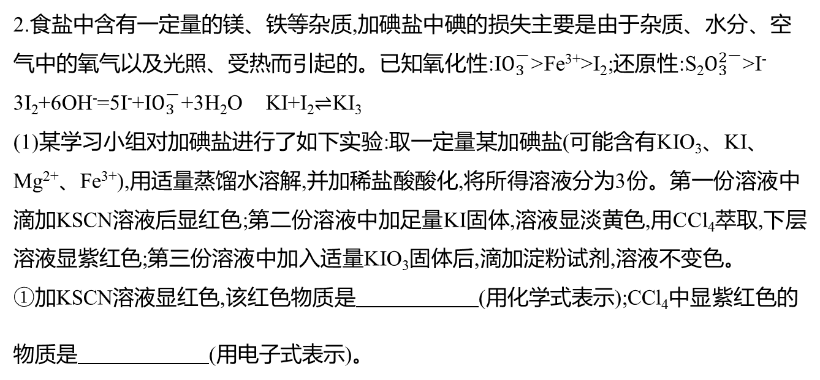
2.食盐中含有一定量的镁、铁等杂质,加碘盐中碘的损失主要是由于杂质、水分、空气中的氧气以及光照、受热而引起的。已知氧化性:I$O_{3}^{\text{−}}$>Fe³⁺>I₂;还原性:S₂$O_{3}^{2\text{−}}$>I⁻
3I₂+6OH⁻=5I⁻+I$O_{3}^{\text{−}}$+3H₂O KI+I₂$⇌$KI₃
(1)某学习小组对加碘盐进行了如下实验:取一定量某加碘盐(可能含有KIO₃、KI、Mg²⁺、Fe³⁺),用适量蒸馏水溶解,并加稀盐酸酸化,将所得溶液分为3份。第一份溶液中滴加KSCN溶液后显红色;第二份溶液中加足量KI固体,溶液显淡黄色,用CCl₄萃取,下层溶液显紫红色;第三份溶液中加入适量KIO₃固体后,滴加淀粉试剂,溶液不变色。
①加KSCN溶液显红色,该红色物质是 (用化学式表示);CCl₄中显紫红色的
物质是 (用电子式表示)。
Fe(SCN)₃

Slide 27

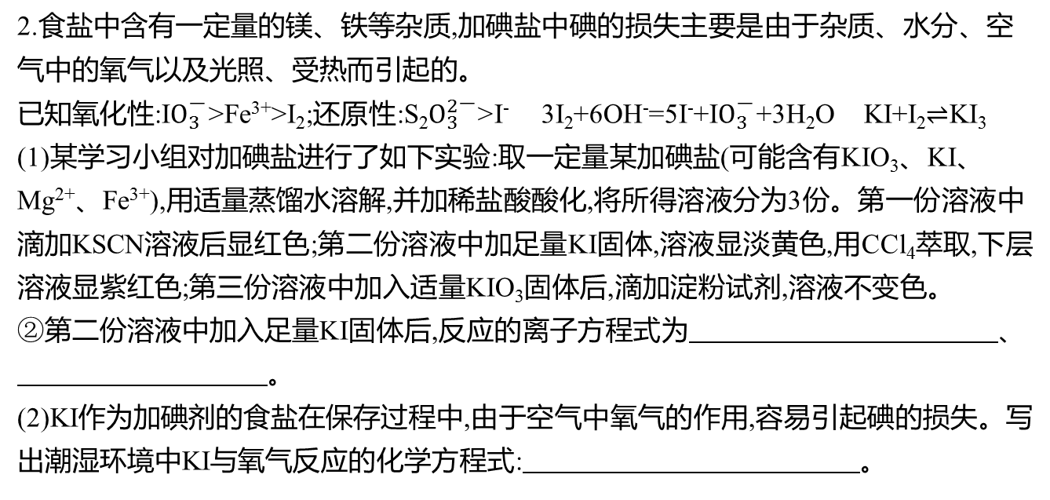
2.食盐中含有一定量的镁、铁等杂质,加碘盐中碘的损失主要是由于杂质、水分、空气中的氧气以及光照、受热而引起的。
已知氧化性:I$O_{3}^{\text{−}}$>Fe³⁺>I₂;还原性:S₂$O_{3}^{2\text{−}}$>I⁻ 3I₂+6OH⁻=5I⁻+I$O_{3}^{\text{−}}$+3H₂O KI+I₂$⇌$KI₃
(1)某学习小组对加碘盐进行了如下实验:取一定量某加碘盐(可能含有KIO₃、KI、Mg²⁺、Fe³⁺),用适量蒸馏水溶解,并加稀盐酸酸化,将所得溶液分为3份。第一份溶液中滴加KSCN溶液后显红色;第二份溶液中加足量KI固体,溶液显淡黄色,用CCl₄萃取,下层溶液显紫红色;第三份溶液中加入适量KIO₃固体后,滴加淀粉试剂,溶液不变色。
②第二份溶液中加入足量KI固体后,反应的离子方程式为 、
。
(2)KI作为加碘剂的食盐在保存过程中,由于空气中氧气的作用,容易引起碘的损失。写出潮湿环境中KI与氧气反应的化学方程式: 。
I$O_{3}^{\text{−}}$+5I⁻+6H⁺=3I₂+3H₂O
2Fe³⁺+2I⁻=2Fe²⁺+I₂
O₂+4KI+2H₂O=2I₂+4KOH

Slide 28
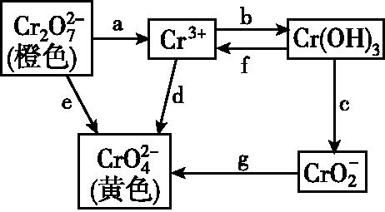
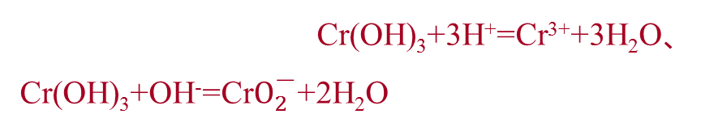
3.铬是不锈钢中一种重要的元素,铬的毒性与其存在的价态有关,低价铬对人体基本无害,六价铬比三价铬毒性高100倍,并易被人体吸收且在体内蓄积,有关含铬化合物的相互转化关系如图所示。回答下列问题:
(1)从图中信息判断,Cr(OH)₃是 ,
(填“酸性”“碱性”或“两性”)氢氧化物,相关
反应的离子方程式为 。
。
两性
Cr(OH)₃+3H⁺=Cr³⁺+3H₂O、Cr(OH)₃+OH⁻=Cr$O_{2}^{\text{−}}$+2H₂O

Slide 29

dg
(2)图中所示转化过程中需要加入氧化剂的是 (填写表示转化过程的小写字母)。
[解析] Cr³⁺转化为Cr$O_{4}^{2\text{−}}$,Cr$O_{2}^{\text{−}}$转化为Cr$O_{4}^{2\text{−}}$,Cr元素化合价均升高,需加入氧化剂。

Slide 30
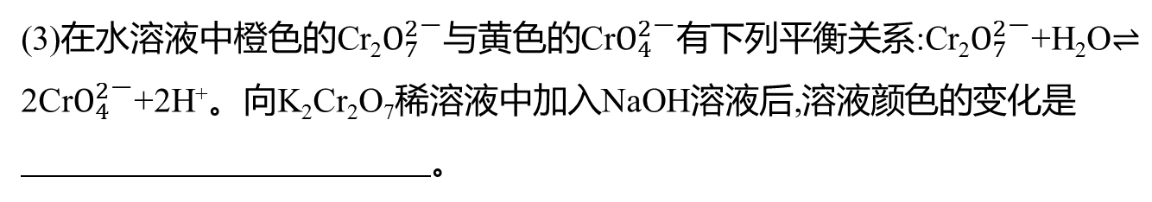
(3)在水溶液中橙色的Cr₂$O_{7}^{2\text{−}}$与黄色的Cr$O_{4}^{2\text{−}}$有下列平衡关系:Cr₂$O_{7}^{2\text{−}}$+H₂O$⇌$2Cr$O_{4}^{2\text{−}}$+2H⁺。向K₂Cr₂O₇稀溶液中加入NaOH溶液后,溶液颜色的变化是
。
由橙色变为黄色
[解析]向K₂Cr₂O₇稀溶液中加入NaOH溶液,平衡正向移动,颜色由橙色
变为黄色。

Slide 31
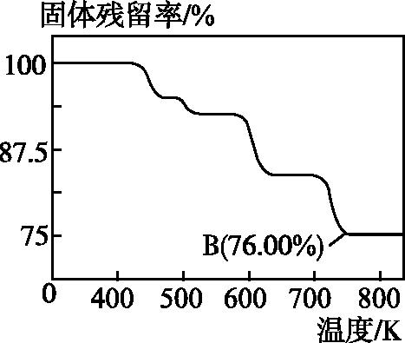

(4)CrO₃具有强氧化性,热稳定性较差,加热时逐
步分解,其固体残留率$\left(\frac{\text{剩余固体的质量}}{\text{原始固体的质量}}×100\text{\%}\right)$
随温度的变化如图所示。
①三氧化铬在稀硫酸环境中氧化乙醇,CrO₃变为
绿色的Cr₂(SO₄)₃,乙醇被完全氧化为CO₂,则其化
学方程式是 。
4CrO₃+C₂H₅OH+6H₂SO₄=2Cr₂(SO₄)₃+2CO₂↑+9H₂O

Slide 32
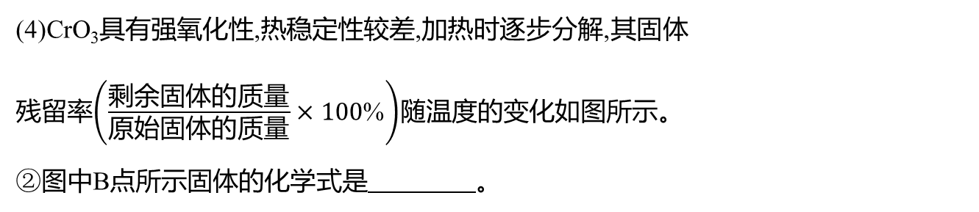
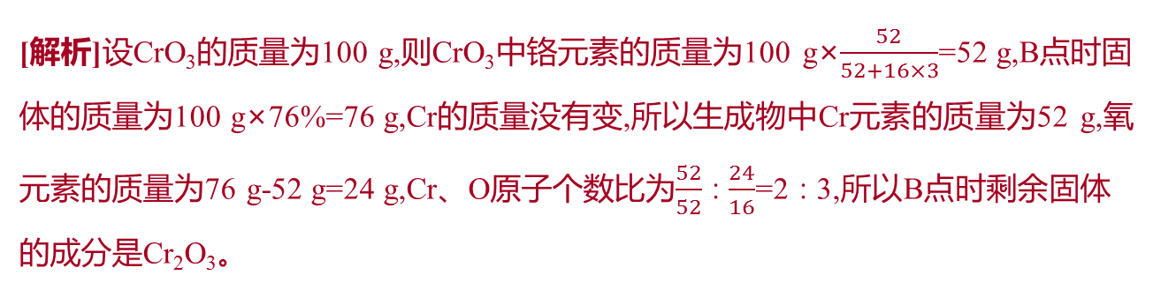
(4)CrO₃具有强氧化性,热稳定性较差,加热时逐步分解,其固体
残留率$\left(\frac{\text{剩余固体的质量}}{\text{原始固体的质量}}×100\text{\%}\right)$随温度的变化如图所示。
②图中B点所示固体的化学式是 。
Cr₂O₃
[解析]设CrO₃的质量为100 g,则CrO₃中铬元素的质量为100 g×$\frac{52}{52+16×3}$=52 g,B点时固体的质量为100 g×76%=76 g,Cr的质量没有变,所以生成物中Cr元素的质量为52 g,氧元素的质量为76 g-52 g=24 g,Cr、O原子个数比为$\frac{52}{52}$∶$\frac{24}{16}$=2∶3,所以B点时剩余固体的成分是Cr₂O₃。

